Slide 1

Методи дослідження органів дихальної системи. Основні синдроми при захворюваннях органів дихання.
Запорізький державний медичний університет
Кафедра загальної практики - сімейної медицини та внутрішніх хвороб
Зав. кафедри, д.мед.н.
Михайловська Н.С.
Запоріжжя, 2020-2021 н.р.

Slide 2
План лекції:
1. Розпитування хворого з патологією дихальної системи: скарги, збір анамнезу.
2. Зовнішній огляд
3. Пальпація грудної клітини
4. Основні правила та види перкусії
5. Аускультація легень
6. Оцінка функції зовнішнього дихання.

Slide 3
План лекції:
7. Визначення синдрому
8. Синдроми при захворюваннях легень
9. Бронхообструктивний синдром. Зміни ротової порожнини.
10. Синдром ущільнення легеневої тканини
11. Пневмонії. Визначення. Класифікація. Етіологія. Клінічна картина. Діагностика. Лікування
12. Синдром накопичення рідини.
13. Плеврит. Етіологія. Класифікація. Клінічна картина.

Slide 4

Фізикальні методи дослідження дихальної системи

Slide 5
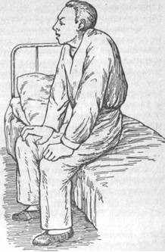
Скарги
ЗАДИШКА(dyspnoe) – відчуття браку повітря, що супроводжується зміною частоти, глибини і ритму дихання.
В основі розвитку задишки лежить гіпоксемія.

Slide 6
Класифікація задишки:
а / легенева (дих. шляхи, паренхіма, плевра)
б / серцева (лівошлуночкова недостатність)
в / анемічних
г / інтоксикаційна (↓ дих. ферментів)
д / центральна (інсульт, травми, пухлини)
е / поразка кістково-м'язового апарату
ж / невротична (суб'єктивна)
За характером:
а / інспіраторна (рестриктивна)
б / експіраторная (обструктивна)
в / змішана
За часом появи:
а / постійна
б / пароксизмальна (нападообразна)
Задуха - раптовий напад крайнього ступеня задишки (астма - бронхіальна, серцева)

Slide 7
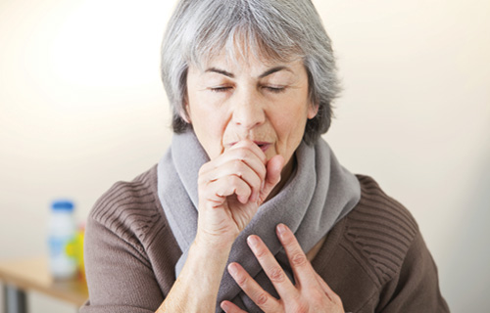
Скарги
КАШЕЛЬ (tussis) –
рефлекторний акт,
що виникає у відповідь на
роздратування закінчень
n. Vagus в гортані, трахеї, бронхах, плеврі.
Деталізація кашлю
1.Ритм (постійний, нападоподібний)
2. За часом (ранковий, вечірній, нічний)
3. За тембром (гавкаючий, хрипкий, беззвучний)
4. За умовами (положення тіла, холод, прийом їжі, загазованість тощо.)
5. За характером (сухий, вологий)

Slide 8
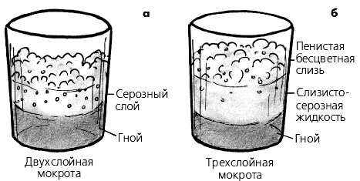
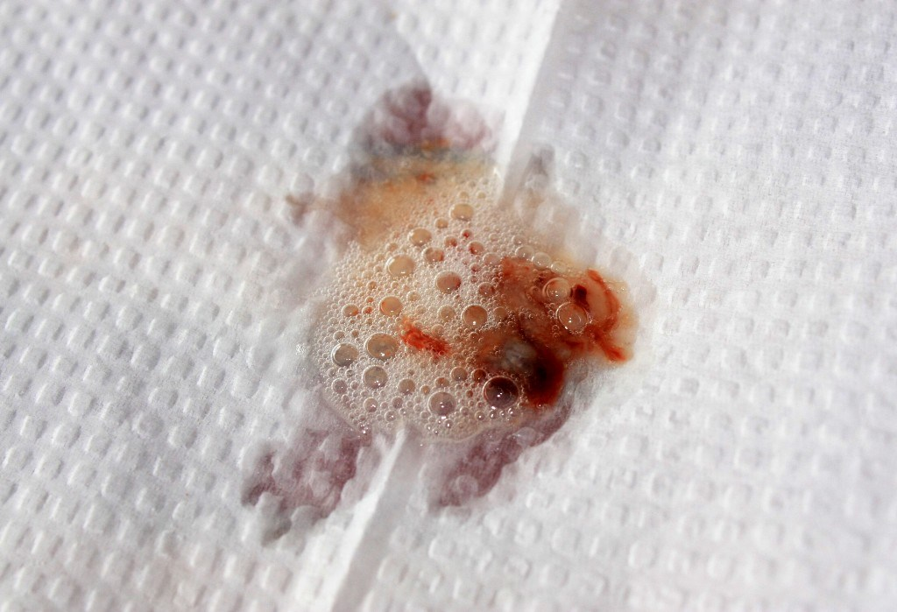
Скарги
МОКРОТА (sputum)
1. Кількість (орієнтир -
ложка, стакан)
2. Характер (слизова,
серозна, гнійна,
кров’яниста)
3. Шаруватість (одно-, дво-, тришарова)
4. Консистенція (рідка, в'язка)
5. Запах
(без запаху, із запахом)
6. Колір (світла, жовта, зелена, червона)
7. Кровохаркання
(прожилки, домішка: рожева, іржава, піниста, згустки)
8. Кровотеча (більш 50,0 мл. крові)

Slide 9

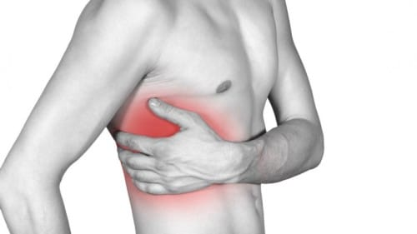
Скарги
Б І Л Ь (dolor)
Пов'язаний з ураженням плеври, де міститься велика кількість больових рецепторів.
1. Локалізація болю
2. Характер болю
3. Зв'язок з диханням (!!!)
4. В якому становищі слабшає або посилюється

Slide 10

Неспецифічні скраги
Відчуття жару, озноб (підвищення температури)
Головний біль, запаморочення
Слабкість, швидка стомлюваність
Пітливість
Зниження апетиту
Порушення сну

Slide 11
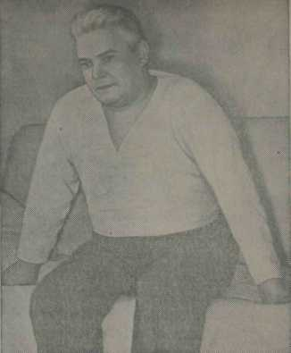
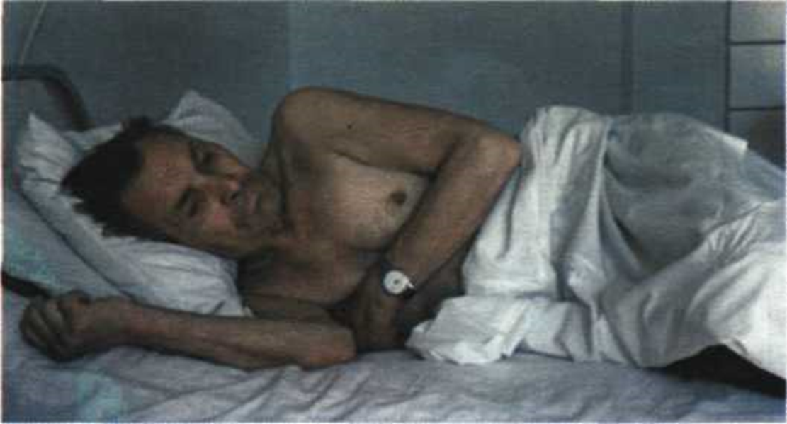
Загальний огляд
1. Положення хворого (активне, пасивне, вимушене, на хворому боці, здоровому, постуральне)
вимушене положення:
- ортопное
- на хворому боці
- положення «дренажу»
Положення ортопное;
Положення на хворому боці

Slide 12
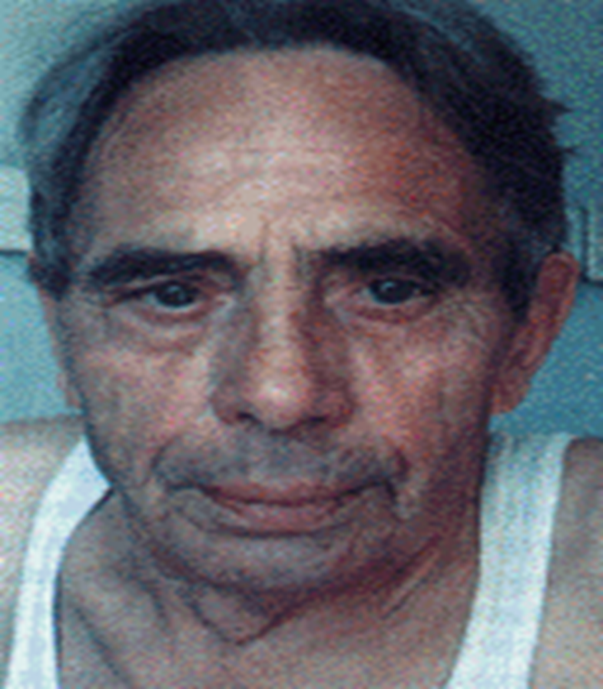
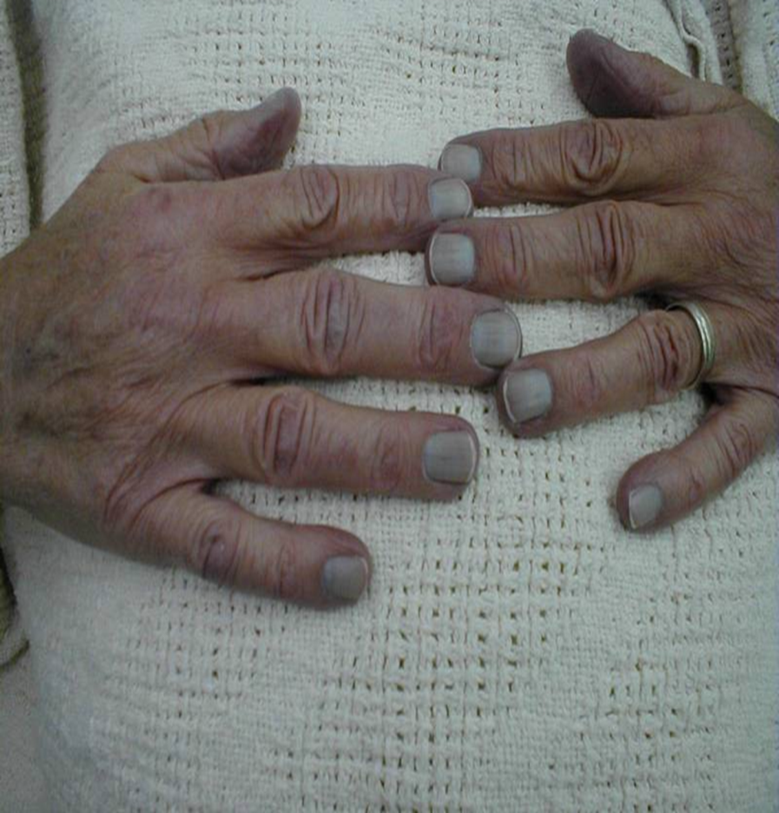
Загальний огляд
2. Обличчя (рум’янець, herpes labialis, nasalis)
3. Ціаноз (дифузний / центральний, місцевий)
Дифузний ціаноз
Локальный ціаноз

Slide 13
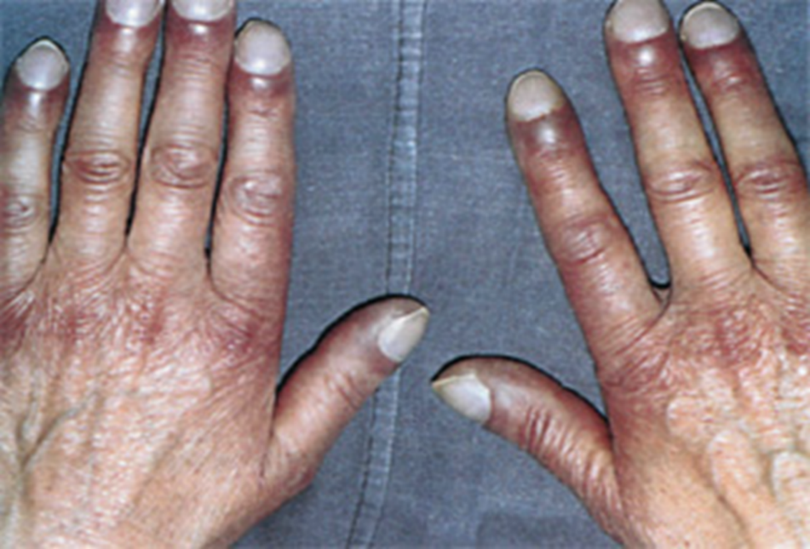
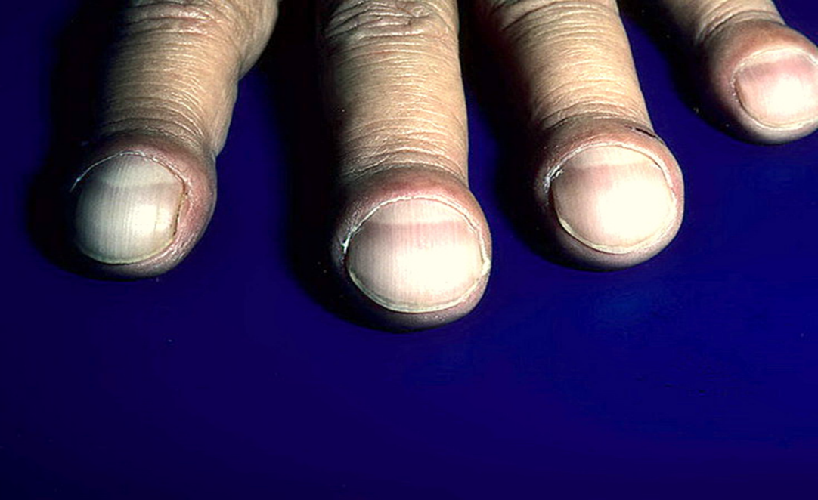
Загальний огляд
4. Пальці (барабанні палички)
5. Нігті (часові скла)
«Барабанні палички»
«Часові скла»

Slide 14
Огляд грудної клітки
форма:
а / фізіологічна: нормо-, гіпер-, астенічна
б / патологічна: емфізематозна, паралітична, рахітична, воронкообразна, ладьевидна, кіфосколіотична)
симетричність над- і підключичних ямок, ключиць, участь обох половин грудної клітки в акті дихання.

Slide 15
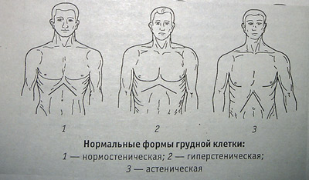
Фізіологічні форми грудної клітини

Slide 16
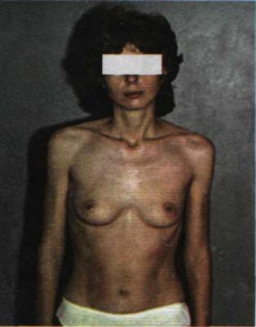
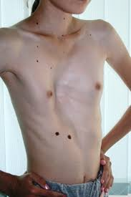
Воронкообразна грудна клітина
Патологічні форми грудної клітини
Рахітична грудна клітина

Slide 17
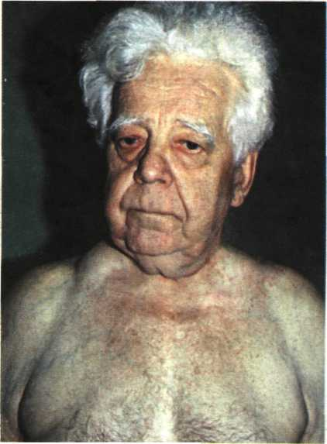
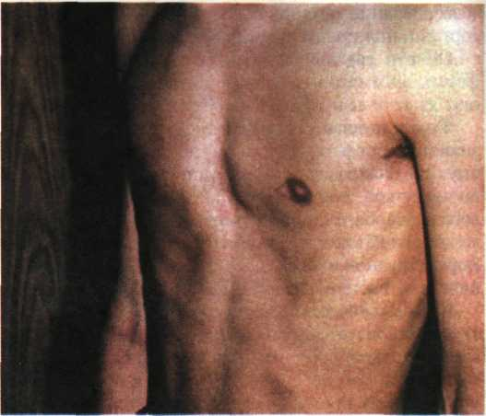
Патологічні форми грудної клітини
Эмфізематозна і воронкообразна
грудна клітина (груди шевця)

Slide 18
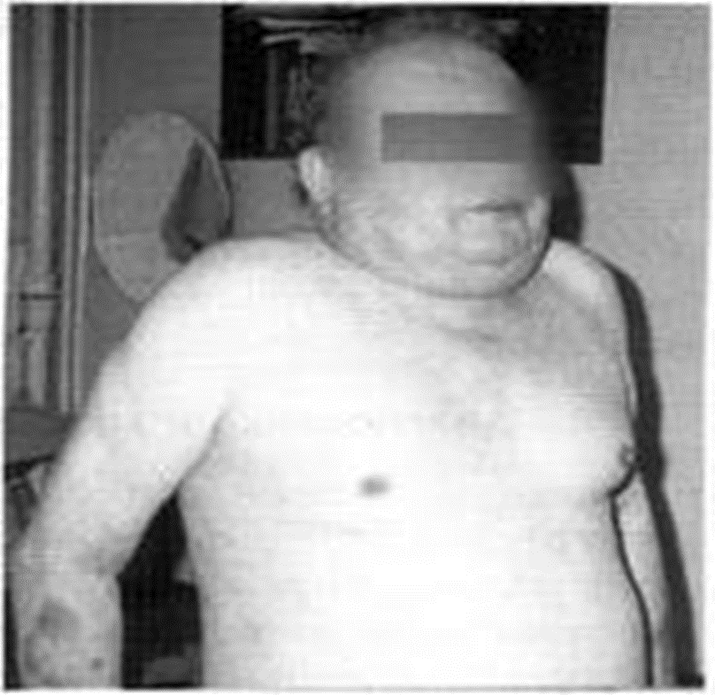
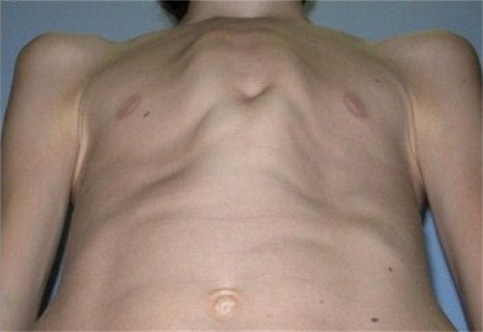
Патологічні форми грудної клітини
Бочкообразна і ладьевидна
грудна клітина

Slide 19
Частота дихання
Норма - 16-20 дихальних рухів.
Тахіпное - понад 20 дихальних рухів,
Брадипное - нижче 16 дихальних рухів.
Тип дихання
грудний
черевний
змішаний
Ритм дихання
Правильний
Періодичне дихання: Куссмауля, Чейн-Стокса, Біота, Грокко)

Slide 20
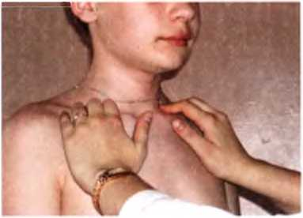
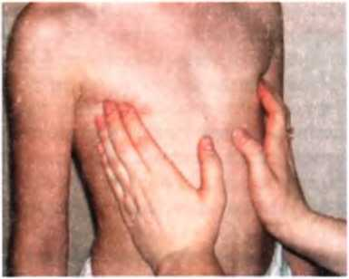
Пальпація грудної клітини
Виявлення больових ділянок
Оцінка ригідності (опірності) і еластичності грудної клітини
Оцінка голосового тремтіння
Виявлення шуму тертя плеври

Slide 21
Пальпацію грудної клітки з метою виявлення больових точок роблять кінчиками пальців на симетричних ділянках, натискаючи на грудну клітку в певній послідовності.
Спереду починають з надключичних і підключичних ділянок, а потім області великих грудних м'язів, ніжнелатеральних відділів грудної клітки;
ззаду починають з надостной областей, переходять на межлопаточную область лопатки, підлопаткові зони, заднелатеральном відділи грудної клітини.

Slide 22
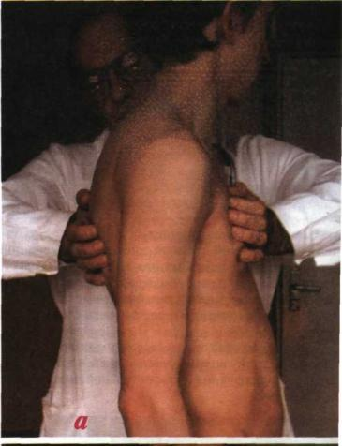
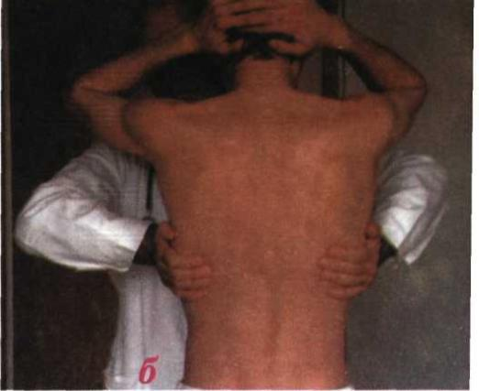
Пальпація грудної клітки - визначення ригідності

Slide 23
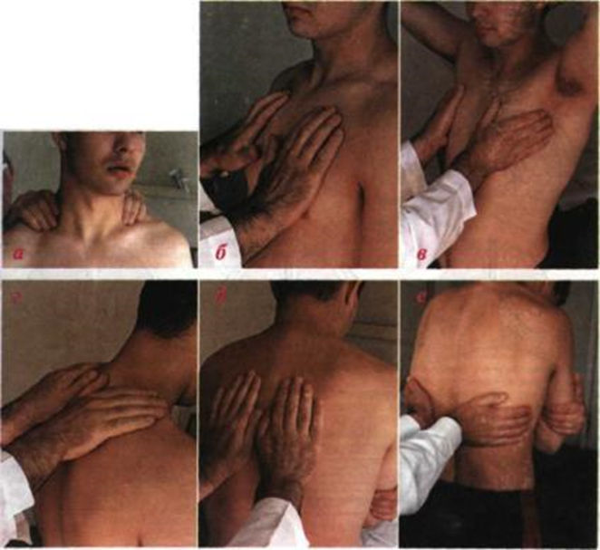
Визначення голосового тремтіння
Голосоветремтіння це дрібне
механічне тремтіння грудної
клітини, що виникає
внаслідок проведення
звуку голосу через
повітроносні шляхи
на її поверхню.

Slide 24
Причини посилення голосового тремтіння:
пневмонія
туберкульоз легенів
інфаркт легені
компресійний ателектаз
пневмосклероз
порожнину в легені, сполучена з бронхом (абсцес, каверна)
Причини ослаблення голосового тремтіння:
підвищення легкості легеневої тканини (емфізема легенів)
наявність рідини / газу в плевральній порожнині
потовщення листків плеври (спайки)
обтураційний ателектаз

Slide 25
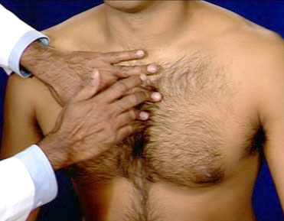
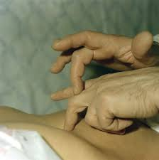
Перкусія легень
Перкусія (pегсussio, греч.), або вистукування грудної клітини - це метод, заснований на зміні властивостей звуку, що дозволяє судити про фізичні властивості органів і їх топографії.

Slide 26
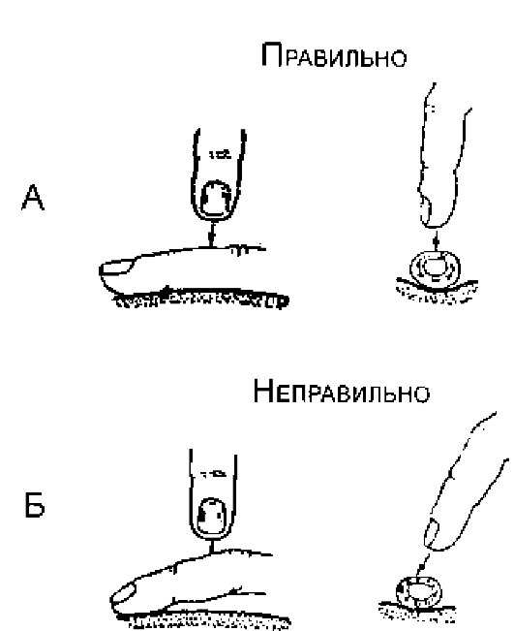
Види перкусії
  За способами перкусії
  безпосередня
  опосередкована
  За цілями перкусії
  Глибока (гучна)
  Поверхнева (тиха)
  За методами перкусії
  Порівняльна
  топографічна

Slide 27
Загальні правила перкусії легень :
напрямок перкусії при визначенні меж легень проводять від ясного легеневого звуку до тупого;
становище плессіметра має бути паралельно межі очікуваної тупості;
позначку межі роблять по стороні плессіметра, зверненого до ясного перкуторного звуку.

Slide 28
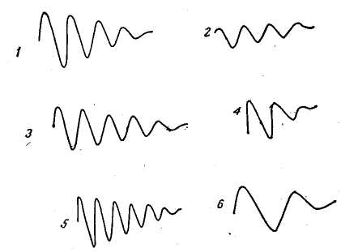
Характеристика перкуторного звуку :
Сила (гучність) звуку залежить від амплітуди коливання еластичної структури
Висота звуку визначається частотою коливання
Тривалість звуку визначається часом звучання
Звукоподобность ступінь наближення звуку до музичного
1 — гучний звук
2 — тихий
3 — тривалий
4 — короткий

Slide 29
Види перкуторного звуку
Ясний легеневий звук (в нормі над здоровими легкими);
Тупий стегновий (при ущільненні легеневої тканини);
Тимпанічний (при наявності порожнини в легенях);
- Коробочний (емфізема легенів).

Slide 30
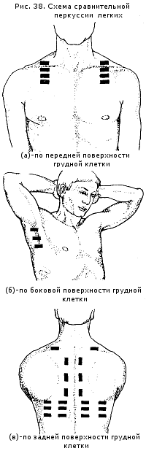
Порівняльна перкусія легень
Цілі:
визначити характер патологічних змін у легенях і в плевральній порожнині,
діагностика бронхолегеневих синдромів
Методика:
Проводиться послідовно на передній, бічних і задніх поверхнях грудної клітини.
По черзі перкутирують на симетричних ділянках обох половин грудної клітки.
Визначають характер звуку в кожній точці перкусії та порівнюють його з перкуторний звуком на протилежному боці, а також зі звуком на сусідніх ділянках легких.

Slide 31
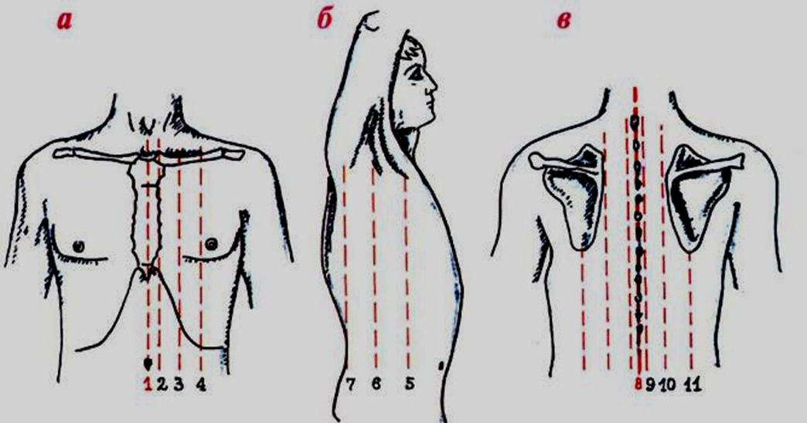
Топографічна перкусія легень
Цілі:
визначення меж легень з обох сторін.
Методика:
Перкусія проводиться точно по топографічним лініям
Перкусія тиха
Напрямок перкусії - від ясного легеневого звуку до тупого

Slide 32
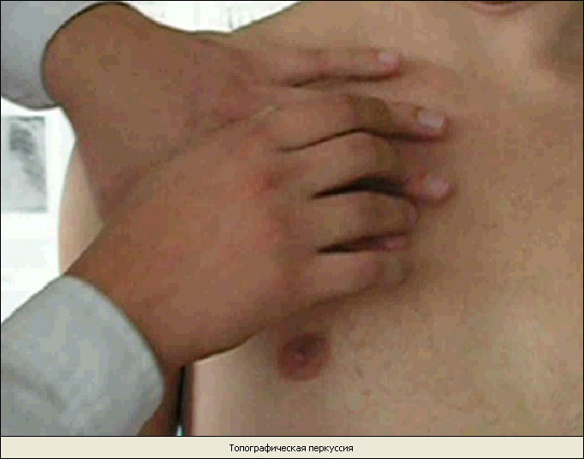
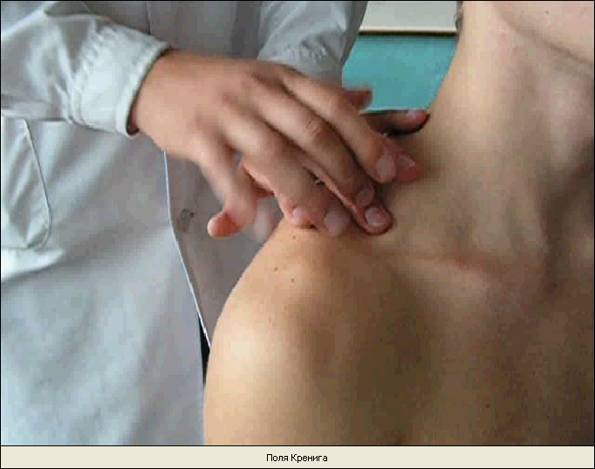
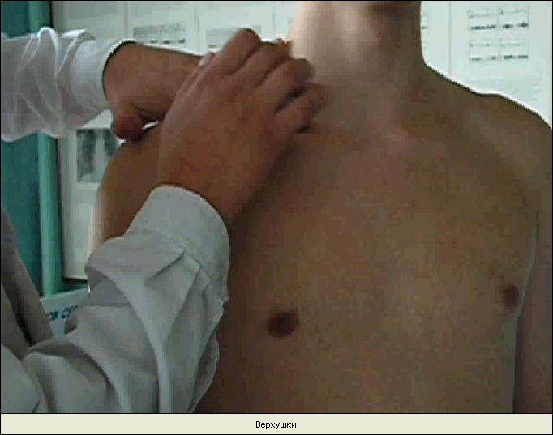
1 - визначення верхньої межі легень;
2 - визначення ширини полів Креніга;
3 - визначення нижньої межі легень

Slide 33
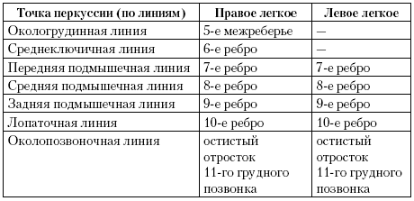
Нормальні межі легень

Slide 34
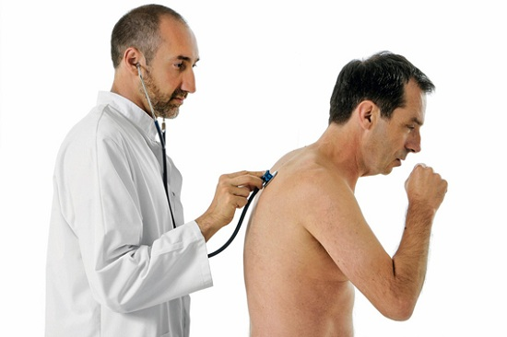
Аускультація легень
Аускультація легень — це вислуховування акустичних явищ, що виникають в грудній клітці в зв'язку з нормальною або патологічною роботою органів.

Slide 35
Основні правила аускультації :
1. У приміщенні, де проводиться аускультація, має бути тихо і тепло.
2. По можливості хворий займає вертикальне положення, оголений до пояса.
3. Стетоскоп щільно і герметично притискають до грудної стінці.
4. У кожній точці аускультації вислуховують 2 -3 дихальних циклу.

Slide 36
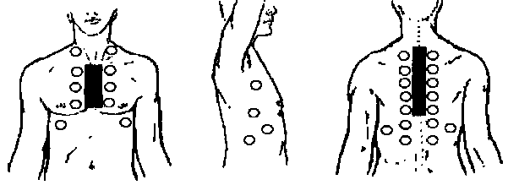
Точки аускультації
Точки аускультації ті ж, що і при порівняльній перкусії.
над ключицями
під ключицями
спереду з 2-го по 4-е м / р по серединно-ключичній лінії
У пахвових областях
Позаду - над- і між лопатками, нижче кута лопаток

Slide 37
Дихальні шуми
Основні дихальні шуми (вислуховуються як у здорових людей, так і у хворих):
везикулярнедихання
бронхіальне дихання
Побічні (додаткові) дихальні шуми (вислуховуються тільки при патології):
крепітація
хрипи
шум тертя плеври

Slide 38
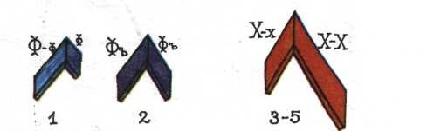
Основні дихальні шуми
Везикулярне дихання - м'який, тихий, звук,що дме, що нагадує звук «Ф-ф», обумовлений вібрацією еластичних альвеолярних стінок, що розтягуються. Чути на всьому протязі вдиху і 1/3 видиху.
Жорстке дихання - один з різновидів везикулярного дихання, обумовлений турбулентним рухом потоку повітря по бронхах, стінки яких мають нерівності і шорсткості (при запаленні), при якому вдих рівний видиху.
Бронхіальне дихання - нагадує звук Х-х, в нормі вислуховується над проекцією гортані, трахеї і її біфуркації; при патології: ущільнення легкого (крупозна пневмонія, ателектаз)
1 - везикулярне; 2 - жорстке; 3 - бронхіальне;

Slide 39
Хрипи
Хрипи - виникають в бронхах при наявності патологічного секрету
 | Сухі хрипи | Вологі хрипи
Механізм виникнення | виникають: внаслідок звуження бронхів скупчення в'язкого мокротиння | виникають: внаслідок скупчення в бронхах рідкого вмісту
Види | Свистячі (процес в дрібних бронхах) Дзижчать (ураження середніх і великих бронхів). | Дрібно-, середньо-, крупнопузирчаті (в залежності від калібру бронхів) Гучні (запальні) і незвучні (застійні)
При яких станах вислуховуються | Вислуховуються при бронхітах, бронхіальній астмі, бронхопневмонії як на вдиху, так і на видиху. | Вислуховуються при пневмонії, лтівошлуночковій недостатності, абсцес легені після розтину.

Slide 40
Крепітація і шум тертя плеври
Крепітація - виникає, якщо легеневі альвеоли містять малу кількість ексудату. Ексудат, що міститься в альвеолах, розліплює альвеоли, які спали і злипли на видиху. Оскільки повітря неодночасно потрапляє в альвеоли, звукові ефекти розліпаючихся альвеол накладаються один на одного, і виникає ефект крепитації.
Шум тертя плеври - виникає при терті один об одного шорстких поверхонь запально змінених листків плеври під час дихання. Нагадує хрускіт снігу, скрип шкіри, шерех паперу.

Slide 41
Бронхофонія
Бронхофонія - ясне вислуховування голосу хворого через грудну клітку. Пальпаторним виразом цього феномена є голосове тремтіння.
Методика визначення бронхофонії: поклавши стетоскоп на симетричні місця грудної клітини, просять хворого вимовляти слова з великою кількістю літери "Р": тридцять три, тридцять чотири і т.д.
Бронхофонія і голосове тремтіння є видозміненими способами виявлення патологічного бронхіального дихання.
Вони посилюються при тих же процесах, коли виникають умови для появи патологічного бронхіального дихання (часткова пневмонія в стадію опеченения, абсцес легені після розтину, компресійний ателектаз)

Slide 42
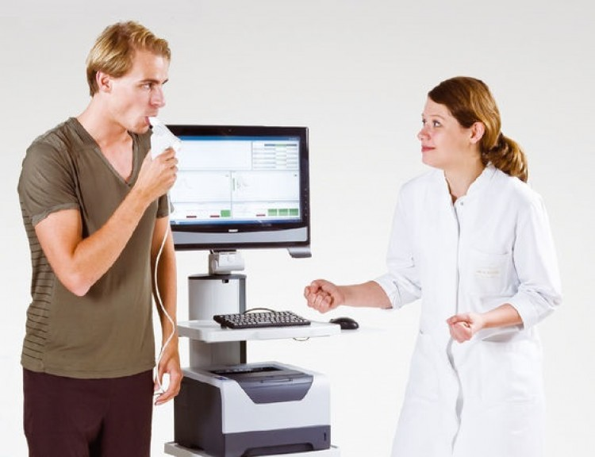
Оцінка функції зовнішнього дихання

Slide 43
Дослідження функції зовнішнього дихання
Дослідження функції зовнішнього дихання дозволяє об'єктивно судити про здатність респіраторної системи до виконання газообміну.
До основних методів оцінки ФЗД відносяться пікфлуометрія і спірометрія.

Slide 44
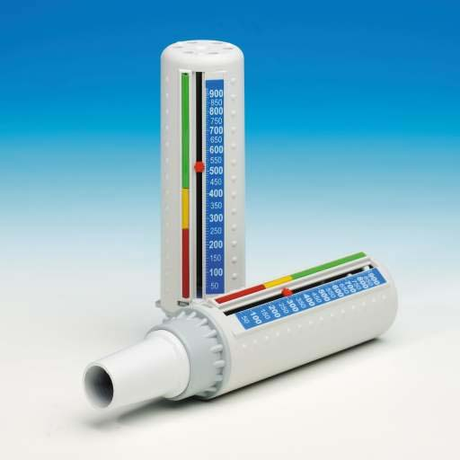
Пікфлуометрія
Пікфлоуметрія проводиться за допомогою невеликих пристроїв, доступних для використання вдома.
За допомогою пікфлоуметра можна оцінити найбільшу швидкість, з якою повітря може проходити через
дихальні шляхи під час
форсованого видиху.
Зміни цієї швидкості
відображають зміни просвіту
бронхів - бронхоспазм.
Пікова швидкість видиху
корелює з об'ємом
форсованого видиху за
першу секунду, що визначається
при спірометрії (ОФВ1).
Цей метод простий і доступний, але
підходить тільки для
експрес-оцінки.

Slide 45
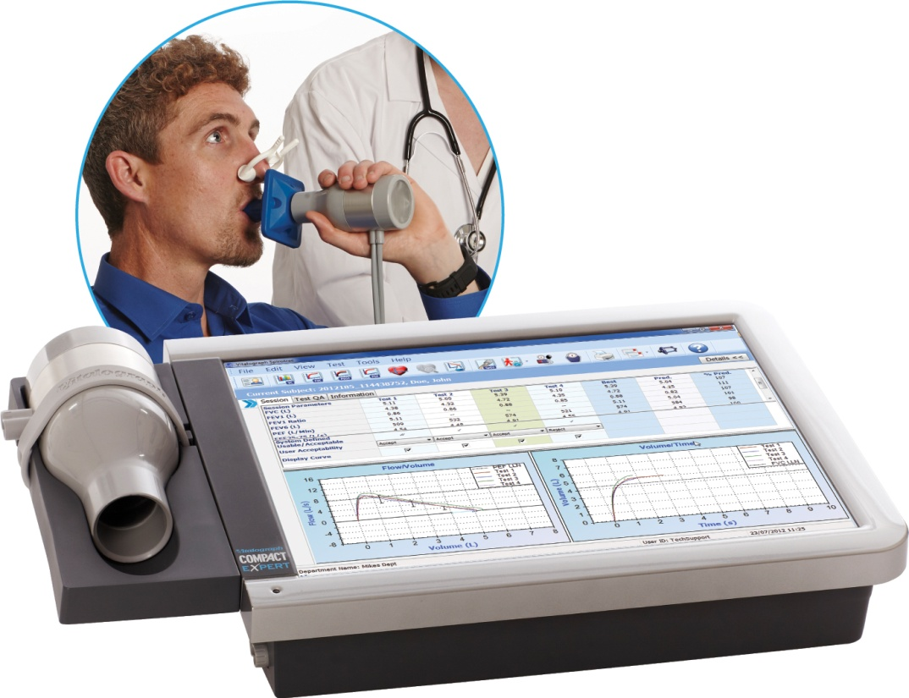
Спірометрія
Спірометрія - це вимірювання обсягів легких при спокійному диханні, максимальних вдихах і видихах, при форсованому видиху.
Це основний метод дослідження, який необхідний лікарю для оцінки стану хворого з захворюванням легень.

Slide 46
Тест ЖЄЛ (життєва ємність легенів):
ЖЄЛ (VC = Vital Capacity) - життєва ємність легень (об'єм повітря, який виходить з легких при максимально глибокому видиху після максимально глибокого вдиху). У нормі ЖЄЛ дорівнює близько 3500 мл.
РOвд (IRV = inspiratory reserve volume) - резервний об'єм вдиху (додаткове повітря) - це той об'єм повітря, який можна вдихнути при максимальному вдиху після звичайного вдиху (він становить близько 1500 мл в нормі).
РOвид (ERV = Expiratory Reserve Volume) – резервний об'єм видиху (резервне повітря) - це той об'єм повітря, який можна видихнути при максимальному видиху після звичайного видиху (він становить близько 1500 мл в нормі).
ФОЄЛ (FRC = functional residual capacity) - функціональна залишкова ємність легенів. Це обсяг повітря в легенях пацієнта, що перебуває в стані спокою, в положенні, коли закінчений звичайний видих, а голосова щілина відкрита. ФОЄЛ є сумою резервного обсягу видиху і залишкового повітря (ФОЄЛ = РОвид + ОВ).
ЗП (RV = residual volume) - залишкове повітря (інша назва - ЗОЛ, залишковий об'єм легенів) - це об'єм повітря, який залишається в легенях після максимального видиху.

Slide 47
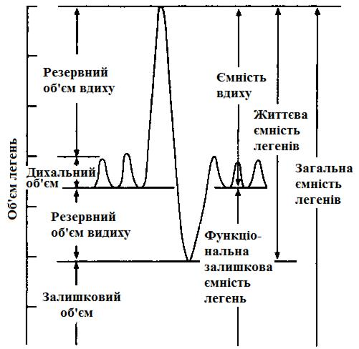
Основні легеневі об’єми

Slide 48
Тест ФЖЄЛ (форсована життєва ємність легенів)
ФЖЄЛ = ФЖЄЛвид (FVC = forced vital capacity) - (проба Тиффно). Форсована життєва ємність легенів - об'єм повітря, що видихається при максимально швидкому і сильному видиху. Значення ФЖЄЛ складають близько 90-92% від ЖЄЛ.
ОФВ1 (FEV1 = forced expiratory volume in 1 sec) - обсяг форсованого видиху за 1 секунду - об'єм повітря, видихнути протягом першої секунди форсованого видиху.

Slide 49
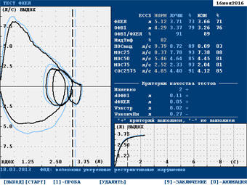
Тест ФЖЄЛ

Slide 50
Максимальна вентиляція легенів МВЛ:
МВЛ (MVV = maximal voluntary ventilation) - максимальна вентиляція легенів (межа вентиляції) - це максимальний обсяг повітря, що проходить через легені при форсованому диханні за одну хвилину

Slide 51
Хвилинний обсяг дихання ХОД:
ХОД (LVV = low voluntary ventilation) - хвилинний обсяг дихання - це об'єм повітря, що проходить через легені при звичайному диханні за одну хвилину. Цей параметр відображає процеси газообміну в тканинах легенів.

Slide 52
Що таке синдром ?
Syndromos (греч); syndromus (лат)- спільний біг
Syndroma (греч) - збіг
Синдром - поєднання симптомів,
обумовлених єдиним
патогенезом
Notes:
Синдром не является симптомокомплексом или сочетанием случайных или взаимно не связанных симптомов симптомов. Как правило, название синдромов(симптомов) отражает их сущность, но иногда для понимания необходимо привлечение воображения. Например: малиновое желе
Нередко встречаются эпонимические синдромы. Эпонимизация означает присвоение фамилии автора, больного, литературного персонажа (синдром Pickwick), названия местности, явления и т.д.

Slide 53
Синдром = хвороба

Slide 54
Синдроми при захворюваннях легенів ***
Бронхобструктивний синдром***
Синдром легеневого ущільнення ***
Синдром рідини в плевральній порожнині ***
Синдром гіперповітряності легких ***
Синдром дихальної недостатності ***
***-часті

Slide 55
Синдроми при захворюваннях легенів **
Синдром легеневої гіпертензії **
Сидром легеневого серця (гострого і хронічного) **
Синдром зсуву середостіння **
** -менш часті

Slide 56
Синдроми при захворюваннях легенів *
Синдром наявності повітря в плевральній порожнині *
Синдром порожнини в легкому *
Респіраторний дистрес синдром *
Синдром гіпервентиляції *
Синдром німого легкого *
*- рідкі

Slide 57
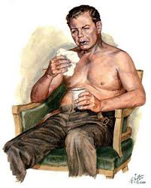
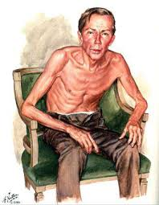
Епонімічні синдроми
Синдром Пікквіка
«Рожеві пихкальщики»
«Сині набрячники»

Slide 58
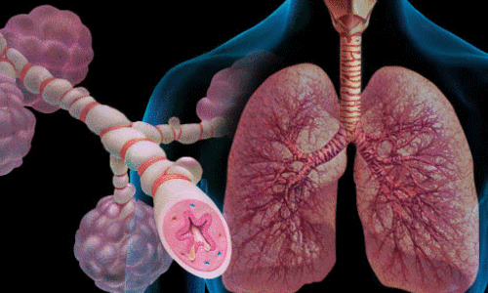
Бронхообструктивний синдром

Slide 59
Бронхообструктивний синдром
Бронхообструктивний синдром (БОС), або синдром бронхіальної обструкції - патологічний стан, пов'язаний з порушенням бронхіальної прохідності і подальшим збільшенням опору потоку повітря при вентиляції.
БОС не є самостійною нозологічною одиницею, а являє собою збірне поняття і може спостерігатися при багатьох респіраторних і навіть нереспіраторних захворюваннях.
Виникнення БОС, особливо за умови його несвоєчасної або неадекватної терапії, негативно впливає на клінічний перебіг і прогноз захворювань, які призвели до його розвитку.

Slide 60
Механізм розвитку БОС
В основі розвитку БОС лежать функціональні (оборотні) і органічні (незворотні) зміни.
До функціональних механізмів бронхообструкції відносяться бронхоспазм, запальна інфільтрація, набряк і гіперплазія слизової оболонки, мукоциліарна недостатність, гіперсекреція в'язкого слизу.
До органічних (незворотніх) механізмів бронхообструкції відносяться перибронхіальний фіброз, рубцевий стеноз бронха, здавлення бронха об'ємним процесом ззовні, здавлення бронха емфізематозних тканиною, об'ємні утворення в просвіті бронхів.

Slide 61
Класифікація БОС
За причинами розвитку:
• інфекційний (ГРВІ, бронхіт, хронічне обструктивне захворювання легенів, пневмонія, туберкульоз та ін.);
• алергічний (бронхіальна астма, бронхолегеневий аспергільоз);
• обтураційний (чужорідні тіла дихальних шляхів);
• гемодинамічний (захворювання серцево-судинної системи з розвитком серцевої недостатності).
За тривалістю перебігу:
• гострий (до 10 днів);
• затяжний (понад 10 днів);
• рецидивуючий;
• безперервно рецидивний.
За вираженості обструкції (на підставі даних спірометрії):
• легка ступінь;
• середньоважка;
• важка;
• прихована бронхообструкція.

Slide 62
Класифікація БОС
Крім того, можна виділити групу захворювань, що супроводжуються обов'язковим розвитком бронхообструкції (наприклад, хронічне обструктивне захворювання легенів, бронхіальна астма, емфізема легенів)
і факультативним її формуванням (наприклад, гострий бронхіт, туберкульоз легенів, саркоїдоз легень, пневмоконіоз, паразитарні ураження легень, пухлини легенів і ін.)

Slide 63
Клінічні прояви БОС:
• задишка, як правило, експіраторного характеру
• напади задухи
• сухий нападоподібний або малопродуктивний кашель
• участь допоміжної мускулатури в диханні
• ослаблення голосового тремтіння, коробковий перкуторний звук.
• подовження фази видиху
• розсіяні сухі хрипи при аускультації або чутні на відстані,
• вимушене положення тіла пацієнта сидячи з фіксацією плечового пояса, ціанозом його видимих слизових оболонок

Slide 64
Діагностика бронхіальної обструкції
Встановити наявність бронхіальної обструкції
Встановити тяжкість бронхіальної обструкції
Встановити оборотність бронхіальної обструкції

Slide 65
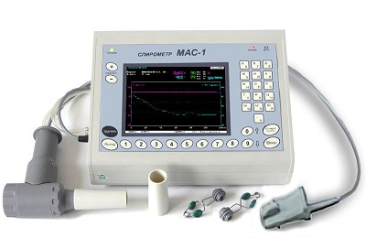
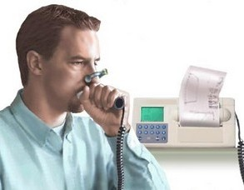
Діагностика БОС: спірометрія
З функціональних методів дослідження для діагностики обструкції дихальних шляхів найбільш часто застосовуються спірографія і пневмотахографія з реєстрацією кривої "потік-об'єм" форсованого дихання

Slide 66
Визначення наявності бронхіальної обструкції
При зниженні обсягу форсованого видиху за 1-ю секунду (ОФВ1) <80% від належної величини
і відносини ОФВ1 / ФЖЄЛ (форсованої життєвої ємності легень) <70%
констатується бронхіальна обструкція.

Slide 67
Визначення наявності бронхіальної обструкції
Порушення бронхіальної прохідності (бронхіальна обструкція) також проявляються так званим "провисанням" кривої "потік-об'єм" форсованого видиху відразу після досягнення піку потоку в поєднанні з іншими ознаками обструктивного типу легеневої недостатності.

Slide 68
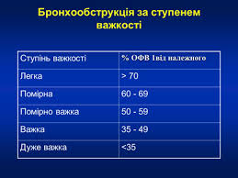
Визначення ступеня тяжкості бронхіальної обструкції
Ще одним важливим критерієм є зниження співвідношення ОФВ1 / ФЖЄЛ менш 70%.

Slide 69
Визначення зворотності бронхообструкції
Для оцінки зворотності бронхіальної обструкції найчастіше застосовується фармакологічний бронходілатаціонний тест з β2-агоністами короткої дії. З останніх препаратів в Україні застосовуються сальбутамол і фенотерол.
Перед проведенням тесту пацієнту необхідно мінімум 6 годин (а краще - 12 годин) утримуватися від застосування бронхолітиків короткої дії.
Спочатку записується початкова крива "потік-об'єм" форсованого дихання. Потім пацієнт вдихає 1-2 разові дози β2-агоніста короткої дії. Через 15-30 хв знову записується крива "потік-об'єм" форсованого дихання.
Обструкція вважається оборотною або бронходілататорреактівною, якщо показники ОФВ1 і СОС2575 форсованого видиху поліпшуються на 15% і більше від вихідних.

Slide 70
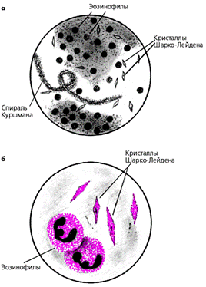
Лабораторна діагностика
Крім функціональних методів, в диференціальній діагностиці БОС важливе місце займають лабораторні методи.
В аналізі харкотиння при бронхіальній астмі алергічного походження часто зустрічаються кристали Шарко-Лейдена і спіралі Куршмана.
Серед лейкоцитів переважають еозинофіли, а не нейтрофіли і макрофаги, присутність яких в мокроті більш характерно для ХОЗЛ

Slide 71
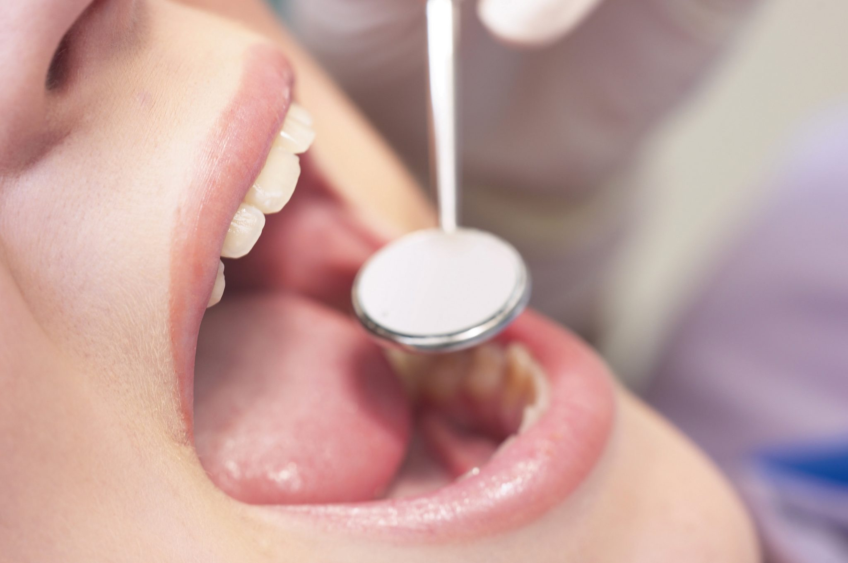
Зміни ротової порожнини у хворих з бронхообструктивним синдромом

Slide 72
Зміни ротової порожнини
Хронічна патологія дихальної системи (ХОЗЛ і БА) з явищами легеневої недостатності і особливо легеневе серце, що супроводжується гіпоксією тканин ротової порожнини, негативно впливає на стан зубощелепної системи.
У хворих на ХОЗЛ значно частіше розвиваються карієс і патологія пародонта. Тому ці хворі потребують підвищеної уваги лікаря стоматолога.

Slide 73

Зміни ротової порожнини
Хвороби органів дихання не мають специфічних ознак з боку ротової порожнини, але при легеневій недостатності
задишка в спокої, ціанотичність забарвлення слизової оболонки, кашель повинні
привернути увагу
стоматолога,
який повинен
розпитати
хворого і
направити його до
терапевта або
пульмонолога.

Slide 74
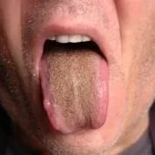

Зміни ротової порожнини
При хронічному бронхіті спостерігається пенообразний наліт на передній третини язика.
При емфіземи легенів і дихальній недостатності наліт має темний колір
Наліт темного кольору при емфіземи легенів і дихальній недостатності

Slide 75
Синдром легеневого ущільнення
Значне зменшення або повне
зникнення легкості легеневої тканини
на певній ділянці легеневої
тканини
запальна інфільтрація
незапальна інфільтрація
Інфаркт
легені
С-R, Ателектаз
Гіпо
вентиляція
інфекційного
Пневмонія
неінфекційного
пневмотити
Tbs інфільтрація
застійна
серцева недостатність

Slide 76
ПНЕВМОНІЇ - визначення
група різних по етіології, патогенезу і морфологічній характеристиці гострих вогнищевих інфекційно-запальних захворювань легенів з переважним залученням до патологічного процесу респіраторних відділів (паренхіми) і обов'язковою наявністю інтраальвеолярной запальної ексудації.

Slide 77


Slide 78
Захворюваність на пневмонію
У віці до 50 років становить 5-13 осіб на 1000 населення (з них в стаціонар потрапляє не більше 2 осіб)
У літніх і старих досягає більш 17 на 1000
У США щорічно амбулаторна пневмонія вражає 3,3 млн чоловік, причому половина з них госпіталізується
Летальність при неускладненій пневмонії становить 2-5%, а при ускладненій підвищується до 10%

Slide 79
Классифікація
В даний час дотримуються етіопатогенетичної класифікації (рубрификации)
1. позалікарняних пневмонії - складають більшість пневмоній.
Діагноз ставиться у випадку, якщо хворий захворів будинку.
2. Внутрішньолікарняні (нозокоміальних) пневмонії. (Причина-ендогенна інфекція, пневмонія діагностована як мінімум, через 48 годин після надходження в лікарню.
3. Аспіраційні пневмонії (аспірація шлункового вмісту і флори, тільки не бензинові)
4. Пневмонії в осіб з тяжкими дефектами імунітету (вроджений імунодефіцит, ВІЛ-інфекція і т.д.).

Slide 80
Типові збудники пневмоній
  Позалікарняна
    Первинна: Streptococcus pneumoniae
    Вторинна: Staphylococcus aureus; Haemophilus influenzae; Позалікарняна: грамнегативні ентеробактерії; Staphylococcus aureus та ін.
  Аспіраційна: анаероби
  Імунодефіцит: Pneumocystis carini

Slide 81
Этіологія
Бактеріальні (пневмокок, але з роками його роль знижується з 70% до 37-55%, гемофільна паличка 15-18% стафілокок Staphiloccocus aureus, стрептокок - частіше зеленящий стрептокок, клебсієли, Legionella,)
Мікоплазмові пневмонії обумовлюють від 8 до 30% випадків
вірусні пневмонії
Інші причини (мікотічні пневмонії (Candida, Actinomyces), алергічні пневмонії, найпростіші)

Slide 82





Slide 83



Slide 84
Основні завдання при обстеженні пацієнта з підозрою на пневмонію
Встановити джерело інфекції
позалікарняна пневмонія
Внутрішньолікарняна (нозокоміальна) пневмонія
аспіраційна пневмонія
Пневмонія на тлі імунодепресії
Уточнити фон (супутні захворювання)
Оцінити тяжкість стану пацієнта
Notes:
Внутрибольничная пневмония диагностируется при пребывании пациента в стационаре более 48 часов. Аспирационная развивается как правилоу пациентов с нарушеным созеанием,после инсульта, заболеваниеми пищевода.
Далее важно уяснить развилась ли пневмония на фоне здоровья или сопутствующего заболевания. На следующем этапе важно оценить тяжесть состояния пациента

Slide 85
Клінічна картина крупозної пневмонії
Синдром ущільнення легеневої тканини (посилення голосового тремтіння, притуплення перкуторного тону, жорстке дихання, рентгенографія підтверджує - інфільтрація)
Ознаки запалення - лихоманка, ознаки інтоксикації, гостре розвиток
Больовий синдром - обумовлений зацікавленістю плеври, (яскраво виражений)
Явища бронхіту і дихальної недостатності - експіраторна задишка, кашель, мокрота (слизова, слизисто-гнійна, іноді «іржава»)

Slide 86


Slide 87
Клінічна картина вогнищевої пневмонії
Імовірність виявлення синдрому ущільнення легеневої тканини залежить від розмірів вогнища і глибини його залягання (вирішальне значення має рентгенографія)
Больовий синдром виражений не різко
Інтоксикація виражена помірно (захворювання розвивається поволі, поступово)
Явища бронхіту виражені (саме з бронхіту і починається розвиток даного захворювання)

Slide 88
Додаткові методи діагностики
рентгенографія
Аналіз мокротиння (бактеріологічне, цитологічне дослідження, загальні аналіз, дослідження на ВК)
Загальний аналіз крові:
бактеріальні пневмонії - нейтрофільний лейкоцитоз із зсувом вліво, прискорено ШОЕ;
вірусні пневмонії - нормальний рівень лейкоцитів, характерний лімфоцитоз.
Дослідження функції зовнішнього дихання - має значення при затяжному

Slide 89



Slide 90
Критерії важкої пневмонії
рентгенологічне поразки двох часток на одній стороні або одного-двох сегментів в обох легенів, _ підвищення розмірів рентгенологічної інфільтрації на 50% протягом 48 год;
лихоманка (більше 38,5 ° С), тахіпное (більше 40 подихів у хв); порушення свідомості.
гемодинамічні порушення: тахікардія (ЧСС більше 120 за хв), колапс, серцева недостатність, шок (систолічний артеріальний тиск менше 90 мм рт. ст., а діастолічний - нижче 60 мм рт. ст.),
Деструктивні процеси в зоні ураження;
плеврит, міокардит, сепсис або дисфункція декількох органів;
олігурія
лабораторні зрушення: рівень лейкоцитів менше 4000;
анемія (Нb нижче 90 г / л);

Slide 91
Ускладнення пневмоній
Органи дихання - гостра дихальна недостатність, проявляється задишкою, вираженим ціанозом
Серцево-судинна система - гостре легеневе серце, гостра судинна недостатність (колапс, шок), міокардит
Нервова система - гострі психози (у осіб, що мають в анамнезі алкоголізм, часто розвивається делірій), менінгіти
ЛОР-органів - отит, мастоїдит
Сепсис (частіше у ослаблених осіб)
Токсична нирка,
токсичний гепатит

Slide 92
Синдром наявності рідини в плевральній порожнині
ТРАНСУДАТ
ЕКСУДАТ
Пневмонія
Серцева недостатність
туберкульоз
Цироз печінки
Інфаркт легені
Пухлини первинні
Нефротичний синдром
Пухлини вторинні
Системні захворювання сполучної тканини

Slide 93
Плеврит
Запалення плеври (інфекційне або неинфекционное) з утворенням випоту (ексудативний) або - рідше - з відкладенням фібрину (сухий)
Як правило - вторинний
За даними деяких авторів плевральні зрощення, які є свідченням перенесеного плевриту виявляються при розтин у 48% осіб загиблих від нещасних випадків

Slide 94
ЭТІОЛОГІЯ
Інфекційні: туберкульоз (20-50%) бактеріальний, грибкові, паразитарні
Асептичні: карціноматозний (40%), ферментативний (гострий панкреатит), алергічні, системні захворювання сполучної тканини, посттравматичні, опікові, уремічні, променева терапія

Slide 95
КЛАСИФІКАЦІЯ
по етіології:
інфекційні
неінфекційні
за характером ексудату: фібринозний, серозно-фібринозний, серозні, гнійні, гнильні, геморагічні, еозинофільні, хілезний
за течією: гострий, підгострий, хронічний
за поширеністю: дифузний, осумкований

Slide 96
КЛІНІКА
синдром сухого плевриту
синдром випітного плевриту
синдром емпієми плеври
синдром основного захворювання

Slide 97
Клініка сухого плевриту :
біль при диханні, кашлі, при нахилі в протилежну сторону
субфебрильна лихоманка особливо вечорами; пітливість
Об'єктивно: дихання поверхневе, прискорене, положення хворих вимушене (лежить на хворому боці, щоб зменшити біль).
При фізикальному дослідженні поряд з симптомами основного захворювання буде прослуховуватися локалізований або великий шум тертя плеври.

Slide 98
Ексудативний плеврит
Задишка, сухий або з мізерною мокротою кашель (рефлекторний)
відчуття тяжкості в тій чи іншій половині грудної клітини
При огляді ціаноз, набряклі вени шиї, вибухне міжреберних просторів, уражена половина відстає при диханні.
При пальпації обмежена екскурсія, голосове тремтіння не проводиться.
При перкусії стегнова тупість
При аскультации дихання не проводиться

Slide 99


1 - ексудат (притуплення легеневого звуку аж до абсолютної «стегнової» тупості);
2-трикутник Раухфуса- Грокко (притуплення легеневого звуку);
3 - трикутник Гарлянда (ясний перкуторний звук);
4 - верхня межа випоту в. вигляді параболічної лінії (лінія Соколова - Дамуазо).

Slide 100


Методи дослідження при плевритах

Slide 101



Slide 102
Дослідження плеврального вмісту
Визначення фізико-хімічних властивостей: кількість, колір, прозорість, питома вага, кількість білка, (проба Рівальта), рівень глюкози
цитологічне дослідження
імунологічне
При необхідності - мікробіологічне

Slide 103
Відмінності транссудата від ексудату:
1. Питома щільність: транссудат <1015 - 1020 <ексудат.
2. Білок: трассудат <2,5 - 3,0% <ексудат.
3. Проба Рівальта: в 100 мл дистильованої води крапають 2-5 крапель оцет. к-ти. Якщо утворюється осад - ексудат. Ексудат більш багатий клітинами, в трассудате клітин дуже мало.

Slide 104

Дякую за увагу!

